Slide 1

Monitoramento da Satisfação e Percepção do Consumidores Quanto Qualidade de Serviços Abastecimento de Água e Coleta de Esgoto no Município do Crato-CE
Cristiano Cardoso Gomes ⁽¹⁾
Engenheiro florestal e licenciado em ciências agrícolas, Mestre em Ciências Florestais. Assessor de Planejamento e Engenharia da SAAEC.
Francisco Lôbo Tavares
Técnico em Contabilidade e estatística. Consultor da Célula Pesquisas
André Ramos de Souza
Engenheiro sanitarista e ambiental, assistente do núcleo de engenharia e projetos – SAAEC.
José Yarley de Brito Gonçalves
Geólogo. Mestre em Desenvolvimento Regional e Sustentável, Diretor-presidente da Sociedade Anônima de Água e Esgoto do Crato – SAAEC

Slide 2
Introdução
- A função da administração pública é prover à sociedade os serviços que necessita.
- Receber serviços públicos de qualidade equivalente à contribuição feita (CARVALHO e TONET, 1994).
- A qualidade é um diferencial competitivo de empresas públicas e privadas
(MAINARDES e LOURENÇO, 2010).
- Chiavenato (2007) destaca que o cliente é um dos aspectos de maior importância do negócio
- Candeloro e Almeida (2002) destaca que a satisfação do cliente é a relação entre o que o ele vê (percebe) e o que espera ver (expectativa).
- Nada pode ser mais mutável do que a satisfação do cliente.

Slide 3

Introdução
- A qualidade como superação das expectativas dos clientes é um conceito abstrato, pois trata da satisfação da expectativa do consumidor (MAINARDES e LOURENÇO, 2010).
- Os consumidores possuem expectativas diferentes porque possuem diferentes necessidades e desejos (GARVIN, 1984).
- Santos (1995) ressalta que é preciso perguntar continuamente quem são os clientes da empresa, quais as suas expectativas e os seus desejos e como estes podem ser satisfeitos, da melhor forma possível.

Slide 4
Objetivo
- Compreender em dois momentos temporais a opinião dos moradores sobre o abastecimento de água e coleta de esgoto no município do Crato-CE, e especificamente determinar: i) a efetividade dos serviços; ii) qual a avaliação e problemas com o serviço de esgoto, iii) qual a avaliação da qualidade e abastecimento de água; vi) qual o nível de aprovação dos serviços da empresa de saneamento; v) quais as sugestões para melhorar os serviços, dentre outros.

Slide 5
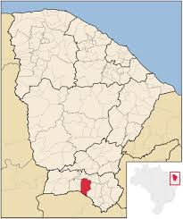

Material e Método
- O Crato/CE possuí aproximadamente 130 mil habitantes está situado ao sul do estado do Ceará,
- A SAAEC empresa responsável pelo abastecimento tem cerca de 36.000 clientes ativos
- Cobertura na área urbana e rural
- 42 localidades
-.

Slide 6

Material e Método
- Consumidores foram estratificados em 42 localidades
- Sorteado aleatoriamente
- Ano I - 381 entrevistas e ano II – 580 entrevistas
- Imóveis diferentes
- maiores de 16 anos
- Formulário Pré-formatado
- Sistematização
- Análise de dados
- Erro ano I (5%) e ano II (4%)
- Intervalo de Confiança de 95%

Slide 7
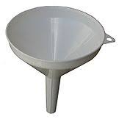
Material e Método
- Em ambos os momentos foram filtrados 100% dos questionários
- checados 20% para atestar a realização da entrevista e a fidedignidade dos dados apurados.
-Na avaliação positiva foi agregado os conceitos Ótimo e Bom, enquanto a negativa a soma dos conceitos Ruim e Péssimo

Slide 8
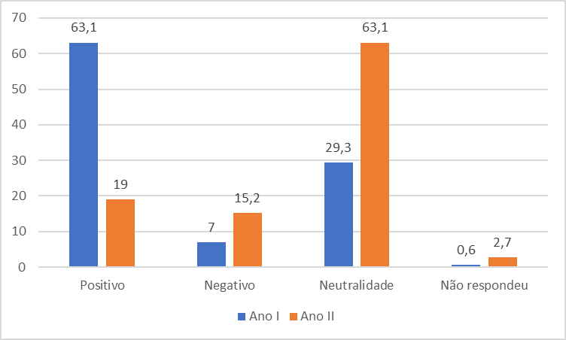
Resultados e Discussão
-Avalição do serviço de esgotamento sanitário

Slide 9
Resultados e Discussão
-- Aumento de 40% da tarifa de água e 10% da tarifa de esgoto
- De 13,1% para 20% a taxa de obstrução de esgoto nas proximidades da residência
- A ocorrência de problemas de rede não é o motivo de insatisfação e muito provavelmente o aumento de tarifa.
- Lima (2017) em pesquisa sobre a satisfação de clientes e percepção dos usuários dos sistemas de saneamento de municípios goianos operados pelas prefeituras evidenciou que a satisfação prevalece para abastecimento de água, coleta e transporte de resíduos. Porém, para drenagem urbana, disposição final dos resíduos e todos os indicadores referentes ao esgotamento sanitário, prevalece a insatisfação, enquanto o indicador “tratamento de esgoto”, apresentou que 85,7% dos municípios pesquisados apresentaram satisfação abaixo de 50%. O cenário do primeiro ano era superior ao índice encontrado.

Slide 10
Resultados e Discussão
. Enquanto que ARSESP (2012) teve 94,12% dos clientes avaliando o serviço com notas de 4 a 5, sendo 69,12% com avaliação máxima.
O grau de satisfação médio dos clientes do Distrito Federal é de 86,5%, se ponderamos apenas a avaliação positiva e negativa e determinar a proporção teríamos 68,43% de avaliação positiva

Slide 11
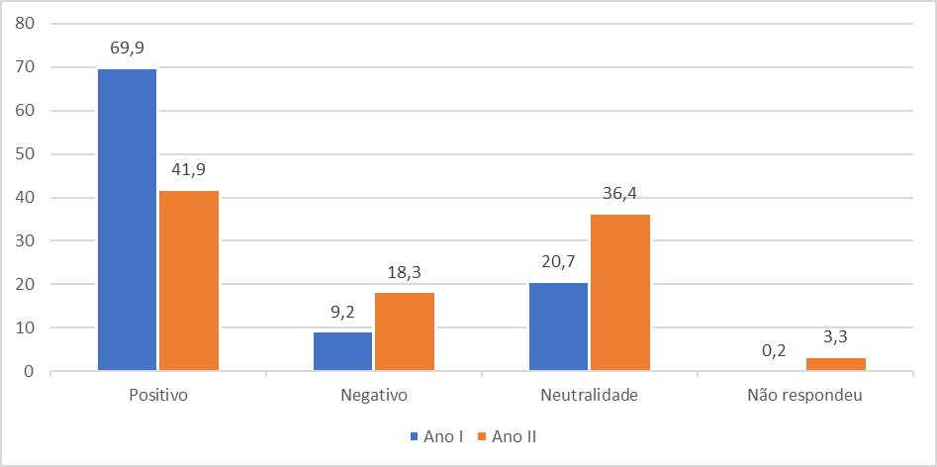
Resultados e Discussão
Os serviços de abastecimento de água prestados em avaliação de 1 a 5 teve nota 3,4
-Avalição do serviço de abastecimento de água.

Slide 12
Resultados e Discussão
- A ARSESP (2012) em pesquisa de satisfação dos usuários de saneamento básico realizada entre a categoria residencial dos serviços de abastecimento de água e esgotamento sanitário regulados pela Agência em 244 municípios paulistas (199 conveniados, 44 da região metropolitana e a capital), atendidos pelas três concessionárias paulistas (Sabesp, Saneaqua e Foz de Santa Gertrudes), ao requerer que clientes desse uma nota ao serviço teve 85,00% avaliando positivamente.
- A ADASA no Distrito Federal registrou o grau de satisfação de 72,8% (BRASÍLIA, 2017).

Slide 13
Resultados e Discussão
- Mais de 32% dos entrevistados sofreram com falta de abastecimento de água nos últimos seis meses, principalmente os moradores residentes nos bairros Independência/Parque Recreio (93,3%), Conjunto Vitória Nossa (83,3%), Grangeiro (75%), Ponta Da Serra (57,1%), Seminário (52%), Vila Alta, Sossego, Campo Alegre e Belmonte (50%), dos quais, exceto Campo Alegre e Ponta da Serra, passaram por obras de extensão é substituição de rede do Projeto Sistema de Ampliação do Abastecimento (SAA)
- No ano I tivermos 1064 pedidos de serviço por falta de água, enquanto no ano II foram 1445, uma ampliação de 35,88%.
- O valor mensal médio da conta de água ficou em R$ 45,61 (quarenta e cinco reais e sessenta e um centavos), representa um aumento de 59,7% em relação à pesquisa anterior (R$ 28,55).

Slide 14
Resultados e Discussão
- Pouco mais de 13% dos entrevistados considera a tarifa cobrada baixa, atualmente com 28,1% discordando.
- Mais da metade dos entrevistados avaliaram como cara a tarifa cobrada pela SAAEC pelo fornecimento de água e coleta de esgoto, enquanto no ano I era considerado elevado por 28,1%.
- Já 38,1% acham que o preço da tarifa é justo, o que é abaixo dos 55,1% que consideram a tarifa normal no ano I.

Slide 15
Resultados e Discussão
- Pouco mais de 13% dos entrevistados considera a tarifa cobrada baixa, atualmente com 28,1% discordando.
- Mais da metade dos entrevistados avaliaram como cara a tarifa cobrada pela SAAEC pelo fornecimento de água e coleta de esgoto, enquanto no ano I era considerado elevado por 28,1%.
- Já 38,1% acham que o preço da tarifa é justo, o que é abaixo dos 55,1% que consideram a tarifa normal no ano I.
A ARSESP em pesquisa em Jales/SP sobre o valor de tarifa teve o seguinte resultado: 55,39% caro, justo 38,24% e barato 5,39%, percebemos ai uma certa similaridade para o critério de preço justo.

Slide 16
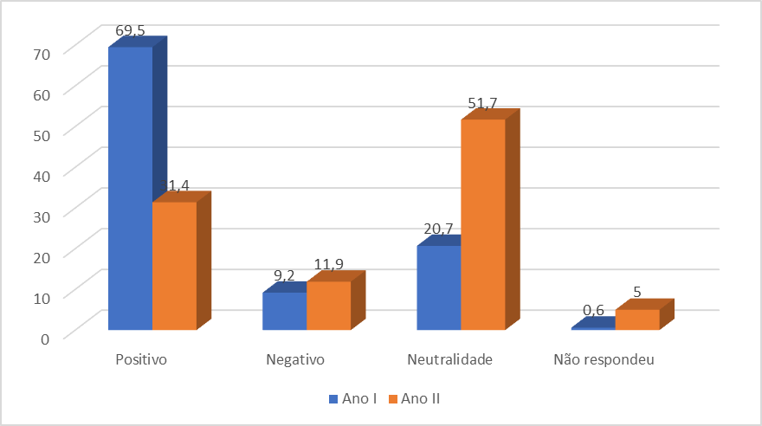
Avalição Geral dos Serviços prestados

Slide 17
A Agência Reguladora de Saneamento de Tubarão (AGR) ao Instituto de Pesquisa Catarinense (IPC), ao realizar Pesquisa de Satisfação dos Clientes (Diário do Sul, 2015) realizada nas sedes regionais em 2013 apresentou Índice de Satisfação de 84,6%, demonstrando o reconhecimento da boa prestação de serviços da Sanesul.
Em Porto Alegre (2016) o DMAE tem mais de 80% dos clientes aprovam a qualidade dos serviços prestados, e 91,8% de aprovam os serviços de água em 2015). Com a inversão que houve de avaliação positiva, torna-se um desafio atingir níveis tão elevados.

Slide 18
Conclusão
- Observamos a continuidade do anseio de aumentar o tempo de abastecimento e de água regular, a melhoria da qualidade de água fornecida, e a execução dos serviços de abastecimento com maior celeridade, e redução de tarifas.
- Entre os anos apareceu requerimento de tapar buracos de obras, e desapareceu ampliar a rede de arrecadadores.
- Os resultados demostram a necessidade de um processo de informação e comunicação mais forte de modo a ampliar o conhecimento e a satisfação, e permitir ao consumidor compreender como o seu pagamento tem resultado em melhoria do sistema.
Os índices de insatisfação em bairros que passaram pela obra do SAA indicam de que existe necessidade de um trabalho social com maior efetividade, de melhor divisão entre os papéis da construtora da obra, o município fiscal e a concessionário gestora futura dos investimentos.

Slide 19
Conclusão
- E latente a necessidade de revisão do trabalho social e abordagem a população, pois, a obra continuará por mais dois anos, e até então apenas 10% do valor de investimento inicial foi executado.
- Fica lição da importância do trabalho social junto a população e de se encontrar alternativas para informar da ocorrência de falta de água.
- Ficou evidente que, mesmo que a qualidade do serviço esteja estabilizada, o aumento da tarifa influenciou o nível de satisfação e a avaliação mais exigente dos usuários.

